Slide 1

LICENCIATURA EN DERECHO
CU UAEM TEXCOCO.
UNIDAD DE APRENDIZAJE: DERECHO DE LOS BIENES Y LA SUCESIONES.
EL DERECHO REAL DE POSESIÓN
POR:
JUAN CARLOS RAMOS CORCHADO.

Slide 2
INTRODUCCIÓN
La vida en sociedad exige que sus integrantes ajusten su conducta a un marco de convivencia previamente establecido, a efecto de que, en el ejercicio de sus libertades prevalezca el interés común y el bienestar general sobre el provecho individual y los beneficios personales.
Por ello, y siendo la apropiación de los bienes el fenómeno de libertad por excelencia, es ineludible que en la formación germinal del futuro licenciado en derecho se incluya como unidad de aprendizaje obligatoria el Derecho de los Bienes y las Sucesiones.
Visto así, el análisis del derecho real de posesión debe ser abordado desde una perspectiva integral, por ello se propone en un primer momento la conceptualización y posteriormente su análisis atendiendo a la norma jurídica que lo regula.

Slide 3
OBJETIVO
Comprender y analizar el derecho real de posesión, destacando su definición, sus elementos, tipos y regulación, que permitan al alumno desarrollar competencias para resolver problemas que se le presentaran en el ejercicio profesional.

Slide 4
GUIÓN EXPLICATIVO
El presente material audiovisual es una guía que servirá para explicar de manera mas practica la naturaleza del derecho real de posesión, es decir, permitirá auxiliar al docente a proponer las ideas generales e ir desarrollando, al paso de la presentación, la explicación pormenorizada de los conceptos, elementos, tipos y limitaciones o cargas que se presentan en la posesión.

Slide 5
CONCEPTO DE POSESIÓN
Desde el derecho romano se estableció un concepto, que fue perfeccionando a lo largo del tiempo y que permite conceptualizarlo como el derecho real que es material sobre una cosa porque se esta sobre el. Se establecen los elementos:
IUS UTENDI
IUS FRUENDI

Slide 6
TIPOS DE POSESIÓN EN EL DERECHO MEXICANO
ORIGINARIA (LA QUE SE EJERCE COMO Ó EN CALIDAD DE DUEÑO)
DERIVADA (LA QUE SE TIENE COMO CONSECUENCIA DE UN ACTO JURÍDICO.)

Slide 7
POSESIÓN
COMO HECHO MATERIAL
DERECHO REAL QUE SE MANIFIESTA POR SU DETENTACIÓN
COMO RESULTADO DE UN DERECHO

Slide 8
LOS ELEMENTOS DE LA POSESIÓN
EL CORPUS
SE REFIERE A LA COSA EN SÍ
EL ANIMUS
POSSIDENDI
POR SU EXISTENCIA
SOBRE LA QUE SE EJERCE LA POSESIÓN
SOBRE EL QUE SE MATERIALIZA LA POSESIÓN
DETENTI
POR QUIEN LO POSEE
PERFECTIBLE
DERECHO REAL MATERIAL

Slide 9
FORMAS DE ADQUIRIR LA POSESIÓN
POR DETENTARLA
DE BUENA O DE MALA FE
REQUISITOS:
1- DETENTACIÓN DE LA COSA
2- EJECUTARLA DE MANERA PERMANENTE
3- RECAER EN COSAS SIN LEGITIMO DUEÑO O CUYA PROCEDENCIA SE IGNORE
SUSCEPTIBLE DE APROPIACIÓN EN CALIDAD DE DUEÑO.

Slide 10
FORMAS DE ADQUIRIR LA POSESIÓN
PRESCRIPCION
SUPONE QUE LA COSA TUVO UN DUEÑO ANTERIOR Y UNO ACTUAL
EL POSEEDOR FUNDADO EN UN TITULO DE TRANSMISIÓN BASTANTE, TIENE EL ANIMO DE ADQUIRIR LA PROPIEDAD MEDIANTE EL TRANSCURSO DEL TIEMPO Y EJERCIENDO UNA POSESIÓN PACIFICA, CONTINUA Y PÚBLICA

Slide 11
LA POSESIÓN EN EL DERECHO MEXICANO
POSESIÓN
REAL O MATERIAL
JURÍDICA
VIRTUAL

Slide 12
ORIGEN DE LA POSESIÓN
POSESIÓN
IMPLICA QUE DOS COSAS PUEDEN LLEGAR A MEZLCARSE O UNIRSE
ARTIFICIAL
EN INMUEBLES: EDIFICACION, PLANTACION Y SIEMBRA
EN MUEBLES: INCORPORACIÓN, CONFUSION, MEZCLA Y ESPECIFICACIÓN

Slide 13
FORMAS DE ADQUIRIR LA POSESIÓN
CIVILISIMA
SE ADQUIERE UNA COSA POR QUIEN VA A DISFRUTARLA
POR APODERADO O POR MANDATARIO
SIEMPRE QUE SE RATIFIQUE

Slide 14
POSESIÓN Y PRESUNCION DE PROPIEDAD
POSESIÓN DE HECHO
QUIEN LA DETENTA MATERIALMENTE
POSESIÓN DE DERECHO
QUIEN POSEE POR VIRTUD DE UN DERECHO SE PRESUME PROPETARIO

Slide 15
FRUTOS
PRODUCTOS QUE REPORTAN LOS BIENES
FRUTOS NATURALES
FRUTOS CIVILES
FRUTOS INDUSTRIALES
AQUELLOS PROVINIENTES DE CONTRATO, TESTAMENTO O LEY
PRODUCIDOS POR LA TIERRA Y ANIMALES
SE PRODUCEN MEDIANTE EL TRABAJO O CULTIVO

Slide 16
MEJORAS A LOS BIENES
AUMENTAN EL VALOR DE LA COSA EN EL MERCADO
GASTOS NECESARIOS
GASTOS UTILES
GASTOS VOLUNTARIOS
SIN SER NECESARIO, AUMENTA EL USO DEL BIEN
SIN ELLOS LA COSA O BIEN SE PIERDE O DEJA DE EXISTIR
POR PLACER O COMODIDAD DEL DUEÑO

Slide 17
PERDIDA DE LA POSESIÓN
POR DISPOSICIÓN EXPRESA DE LA LEY
POR ABANDONO O DESTRUCCIÓN DE LA COSA
POR EXPROPIACIÓN
POR RESOLUCIÓN JUDICIAL
POR DESPOJO, SI ESTE DURA MAS DE UN AÑO
POR CESIÓN
POR REIVINDICACIÓN DEL PROPIETARIO

Slide 18
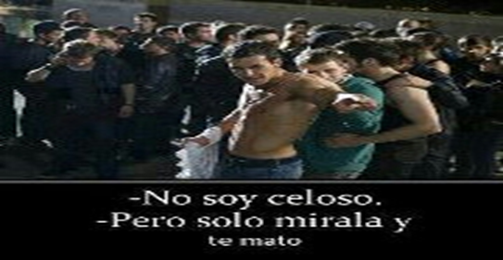
PRESUNCIÓN DE BUENA FE
La regla general es que todo poseedor se presume propietario. El que posee por virtud de un derecho personal no se presume propietario pero si es poseedor de buena fe.

Slide 19
PROTECCIÓN CONSTITUCIONAL DEL DERECHO DE POSESIÓN
El propio artículo 27 constitucional establece, que la propiedad de tierras y aguas comprendidas dentro del territorio nacional, corresponden originariamente a la nación.
De igual forma establece el artículo 14 constitucional que nadie podrá ser privado de la vida, de la libertad o de sus propiedades y posesiones o derechos, sino mediante juicio seguido ante los tribunales previamente establecidos, en el que se cumplan las formalidades esenciales del procedimiento.

Slide 20
Influencia de la buena o mala fe en la posesión.
SOBRE LOS FRUTOS.
A LA COMPENSACIÓN POR LOS GASTOS REALIZADOS.
A RETENER EL BIEN HASTA SE LE PAGUE.
RESPONSABLE POR EL DETERIORO O PERDIDA DE LA COSA POSEIDA.

Slide 21
DERECHOS SOBRE LA POSESIÓN
USO
EL USUARIO GUARDA Y CONSERVA LA COSA
PERCIBE LOS FRUTOS DE UN BIEN QUE SE PRODUZCAN
DISFRUTE
FACULTAD DE DISFRUTAR DEL BIEN EN CALIDAD DE DUEÑO
FACULTAD DE DISFRUTAR EL BIEN EN VIRTUD DE UN JUSTO TITULO

Slide 22
SOBRE QUE SE EJERCE LA POSESIÓN
SOBRE BIENES INMUEBLES
SOBRE MUEBLES
Y QUE NO SEA DELICTIVA
LA UNICA LIMITACIÓN ES QUE ESTEN DENTRO DEL COMERCIO

Slide 23
CAUSA GENERADORA DE LA POSESIÓN
POSESIÓN DE HECHO Y DE DERECHO
CONTINUA
PÚBLICA
PACIFICA
DE BUENA FE
POSESIÓN APTA PARA PRESCRIBIR O USUCAPIR

Slide 24
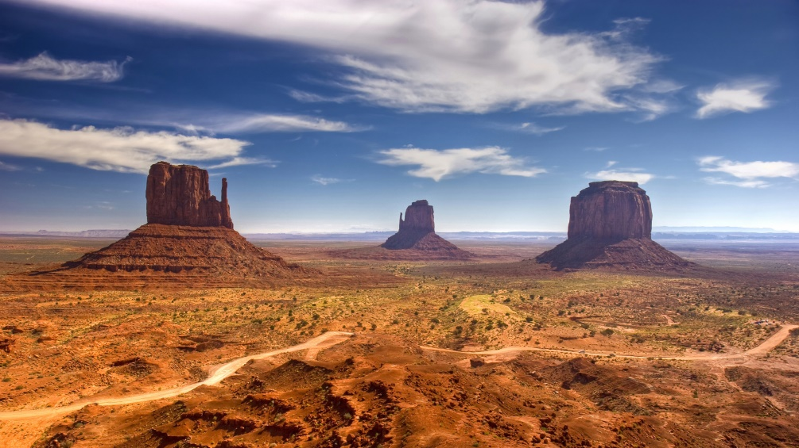
JUSTO TITULO
SE ENTIENDE COMO LA CAUSA GENERADORA DE LA POSESIÓN, LA QUE LE DA DERECHO SUFICIENTE PARA POSEER YA SE A DE MANERA PERMANENTE O TRANSITORIA.

Slide 25
MANTENIMIENTO EN LA POSESIÓN
TODO POSEEDOR DEBE SER MANTENIDO O RESTITUIDO EN LA POSESIÓN.
ES MEJOR LA POSESIÓN LA QUE SE FUNDA EN TITULO Y CUANDO SE TRATA DE INMUEBLES LA QUE SE ENCENTRA INSCRITA.
A FALTA DE TITULO O SIENDO IGUALES LA MAS ANTIGUA.
SI FUER DUDOSA SE PONDRA EN DEPÓSITO

Slide 26
POSESIÓN QUE SIGUE SIENDO CONTINUA
SI QUIEN FUE PERTURBADO EN LA POSESIÓN, PREVIO JUICIO FUE RESTITUIDO EN ESTA, SE ENTENDERA COMO NUNCA PERTURBADO O DESPOJADO.
JUSTIFICA EL TIEMPO NECESARIO PARA USUCAPIR

Slide 27
MEDIOS DE DEFENSA DE LA POSESIÓN
INTERDICTO DE RETENER
LA POSESIÓN SE DEFIENDE
INTERDICTO DE RECUPERAR
ACCIÓN PLENARIA O PUBLICIANA

Slide 28
ACCION INTERDICTAL
Puede ser de retener o recuperar.
En cualquiera de los dos casos debe ejercerse dentro del año siguiente a los actos perturbatorios de la posesión.
La puede ejercer cualquier poseedor.
Se busaca proteger simplemente la posesión.
Es una acción provisional.

Slide 29
ACCIÓN PLENARIA O PUBLICIANA
Es una acción principal
La ejerce quien tenga justo titulo para poseer y de buena fe.
Se ejerce cuando los actos perturbatorios de la posesión se han prolongado por mas de un año.
Se da en contra del poseedor que haya poseído por menos tiempo.
El ancho será el que baste a las necesidades del predio dominante.

Slide 30

IMPROCEDENCIA DE LA ACCIÓN PLENARIA
ES IMPROCEDENTE EN EL CASO DE POSESIONES DUDOSAS.
O CUANDO EL DEMANDADO TIENE SU POSESIÓN INSCRITA
O CONTRA EL LEGITIMO DUEÑO

Slide 31
REFERENCIAS BIBLIOGRÁFICAS
Alessio Robles, Miguel. TEMAS DE DERECHOS REALES, Porrúa, México, 2006.
Araujo Valdivia, Luís. DERECHO DE LAS COSAS Y SUCESIONES, Editorial Cajica, México.
Arce Y Cervantes José, DE LAS SUCESIONES, Editorial Porrúa, México.
Aspron Pelayo, Juan Manuel. SUCESIONES, McGraw Hill, México, 2008.
Bailón Valdovinos, Rosalío. FORMULARIO DEL JUICIO INTESTAMENTARIO, Mundo Jurídico, México,
2000.
Baqueiro Rojas, Edgard y Buenrostro Báez, Rosalía. DERECHO SUCESORIO, Oxford University Press, México, 2007.
Carral Y de Teresa, Luis, DERECHO REGISTRAL, Editorial Porrúa, México.
Domínguez García, Alejandro. EL USUFRUCTO, Porrúa, México, 1997.
Galindo Garfias, Ignacio. DERECHOS REALES Y SUCESIONES, Porrúa , México, 2004.
Gutiérrez y González, Ernesto. EL PATRIMONIO, Porrúa, México, 2008.
Gutiérrez y González, Ernesto. DERECHO SUCESORIO INTER VIVOS Y MORTIS CAUSA, Porrúa, México, 2006.

Slide 32
Guzmán Araujo, Gerardo. EL CONDOMINIO, Trillas, México, 2004. Ibarrola, Antonio De, COSAS Y SUCESIONES, Editorial Porrúa, México. Lozano Ramírez, Raúl. DERECHO CIVIL 2 BIENES, ED PAC, México, 2008.
Magallon Ibarra, Jorge Mario. DERECHOS DEL PROPIETARIO, UNAM, México, 2002.
Magallon Ibarra, Jorge Mario. INSTITUCIONES DE DERECHO CIVIL 4 DERECHOS REALES, Porrúa, México, 2001.
Mata Pizaña, Felipe De La, y Garzón Jiménez, Roberto, BIENES Y DERECHOS REALES, Porrúa, México.
Pérez Fernández del Castillo, Bernardo. DERECHO REGISTRAL, Porrúa, México,
Pina, Rafael De, ELEMENTOS DE DERECHO CIVIL MEXICANO, Volumen II, Editorial Porrúa, México.
Rojina Villegas, Rafael, TRATADO DE DERECHO CIVIL MEXICANO, Volumen III y IV, Editorial Porrúa, México.
Rojina Villegas, Rafael, COMPENDIO DE DERECHO CIVIL MEXICANO, Volumen II, Editorial Porrúa, México.
Tapia Ramírez, Javier. BIENES (DERECHOS REALES, DERECHOS DE AUTOR Y REGISTRO PÚBLICO), Porrúa, México, 2007.
Vargas Pérez, Francisco. TEORÍA Y PRÁCTICA DE LAS SUCESIONES, Trillas, México, 2005.
Visoso del Valle, Francisco José. USUFRUCTO, USO Y HABITACIÓN, Porrúa-Colegio de Notarios del
Distrito Federal, México, 2006.
Zannoni, Eduardo Antonio. MANUAL DE DERECHO DE LAS SUCESIONES, Astrea, Argentina, 2000.

